Slide 1
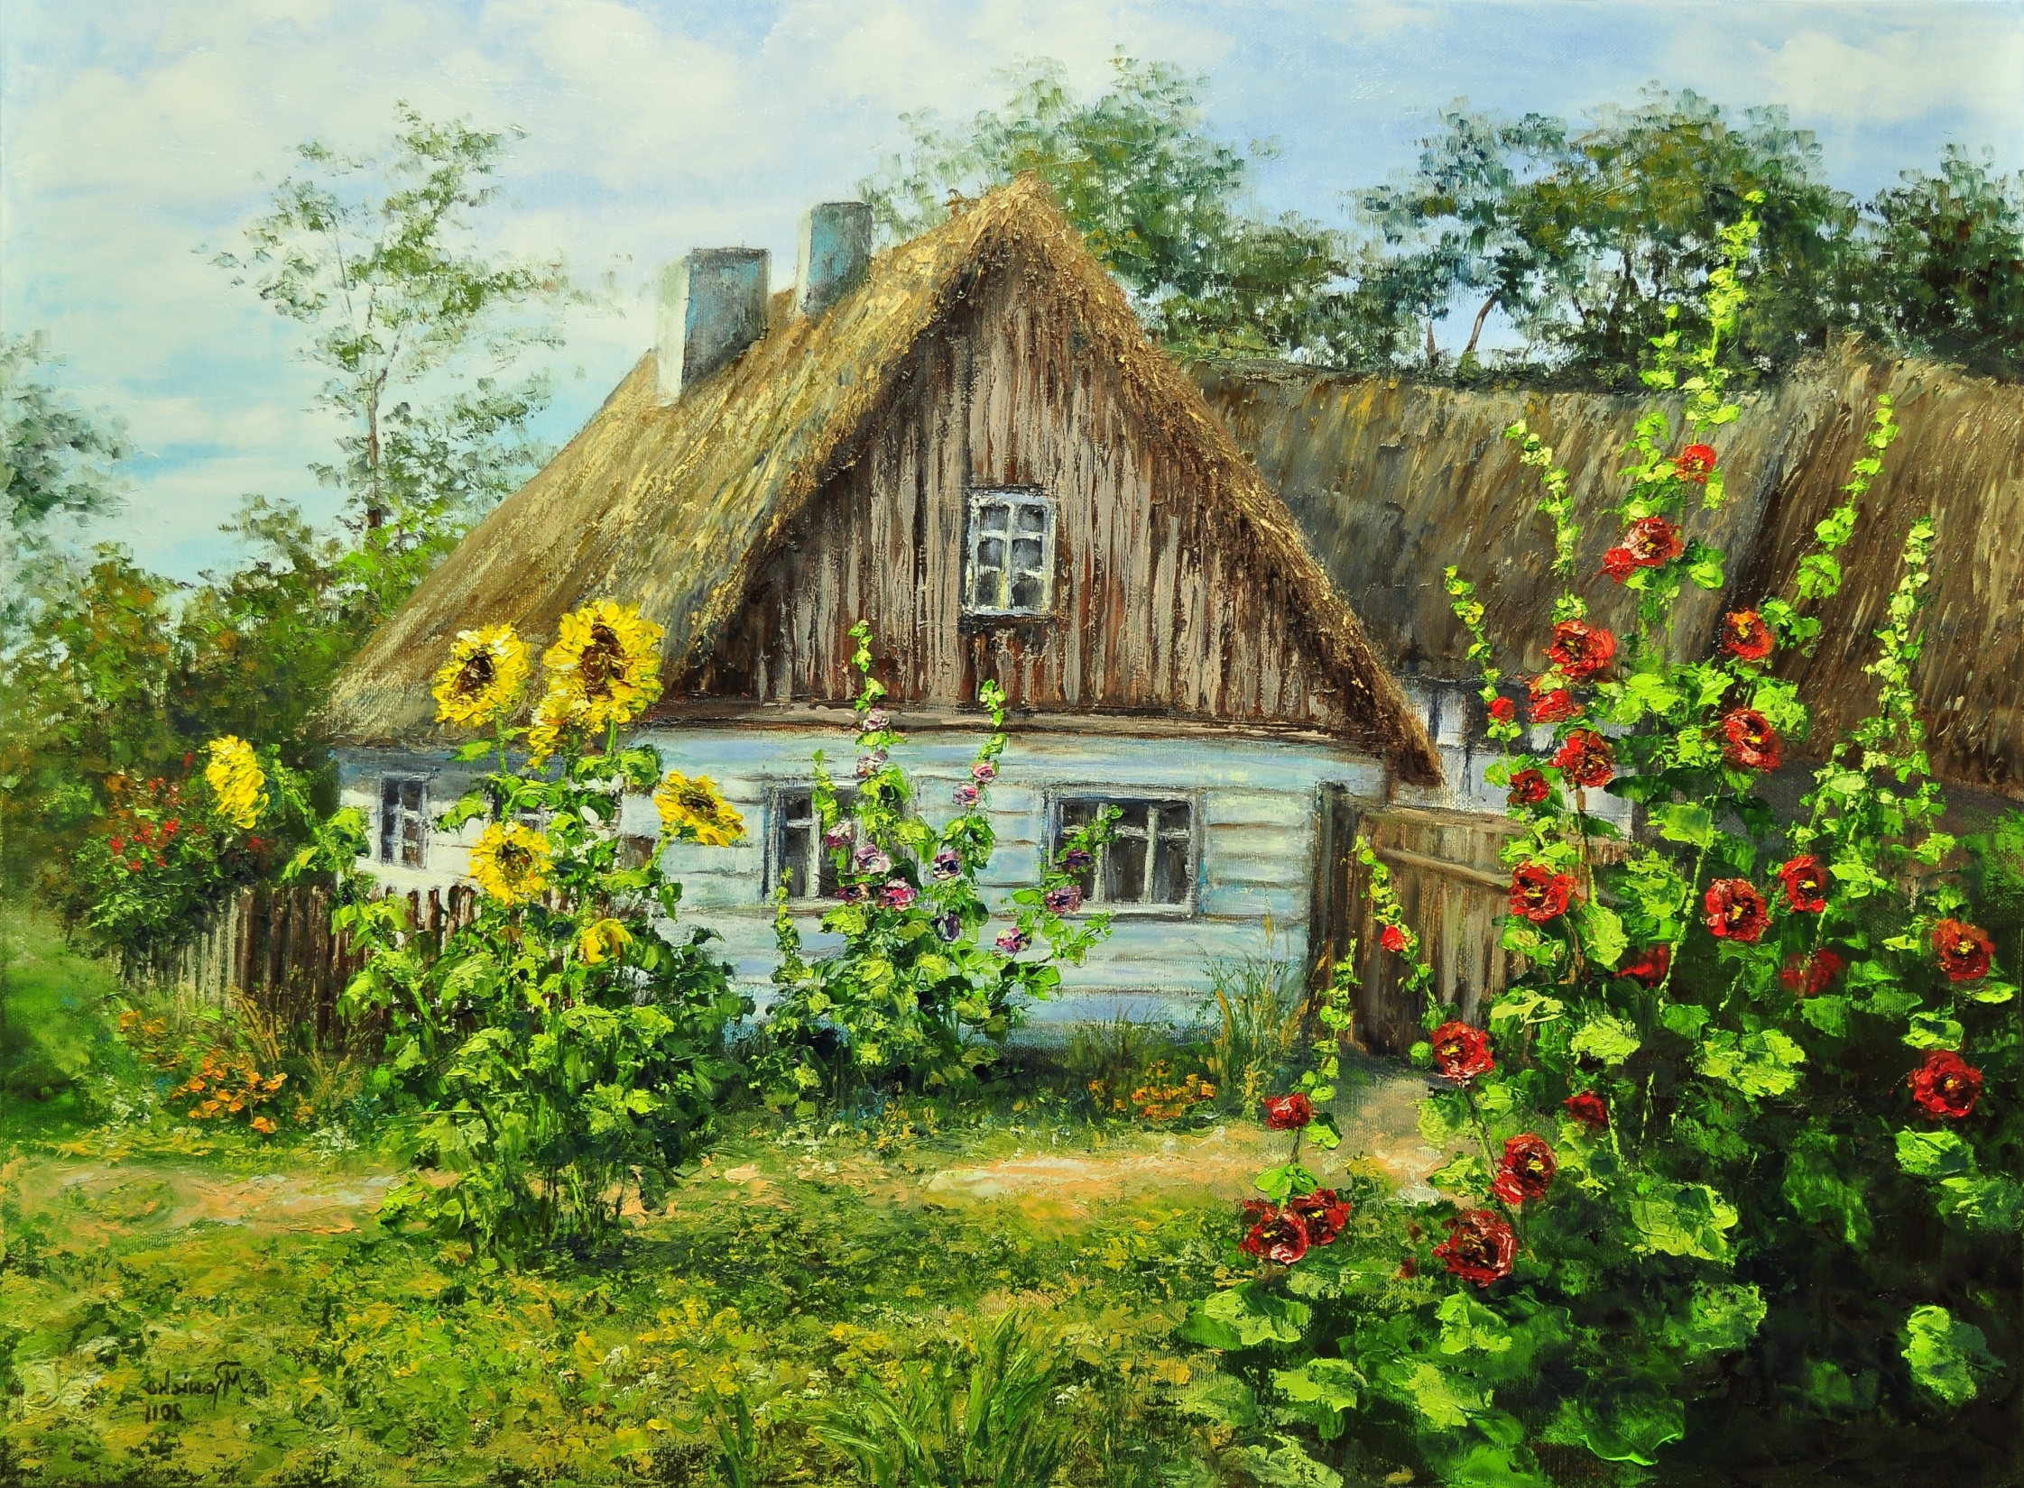
«Моя деревня – моя Родина»
Шкурова Дарья
Подготовительная группа «Радуга»
ДС КВ «Солнышко»
пгт Уренгой ,педагог
Невмовенко Инга
Константиновна

Slide 2
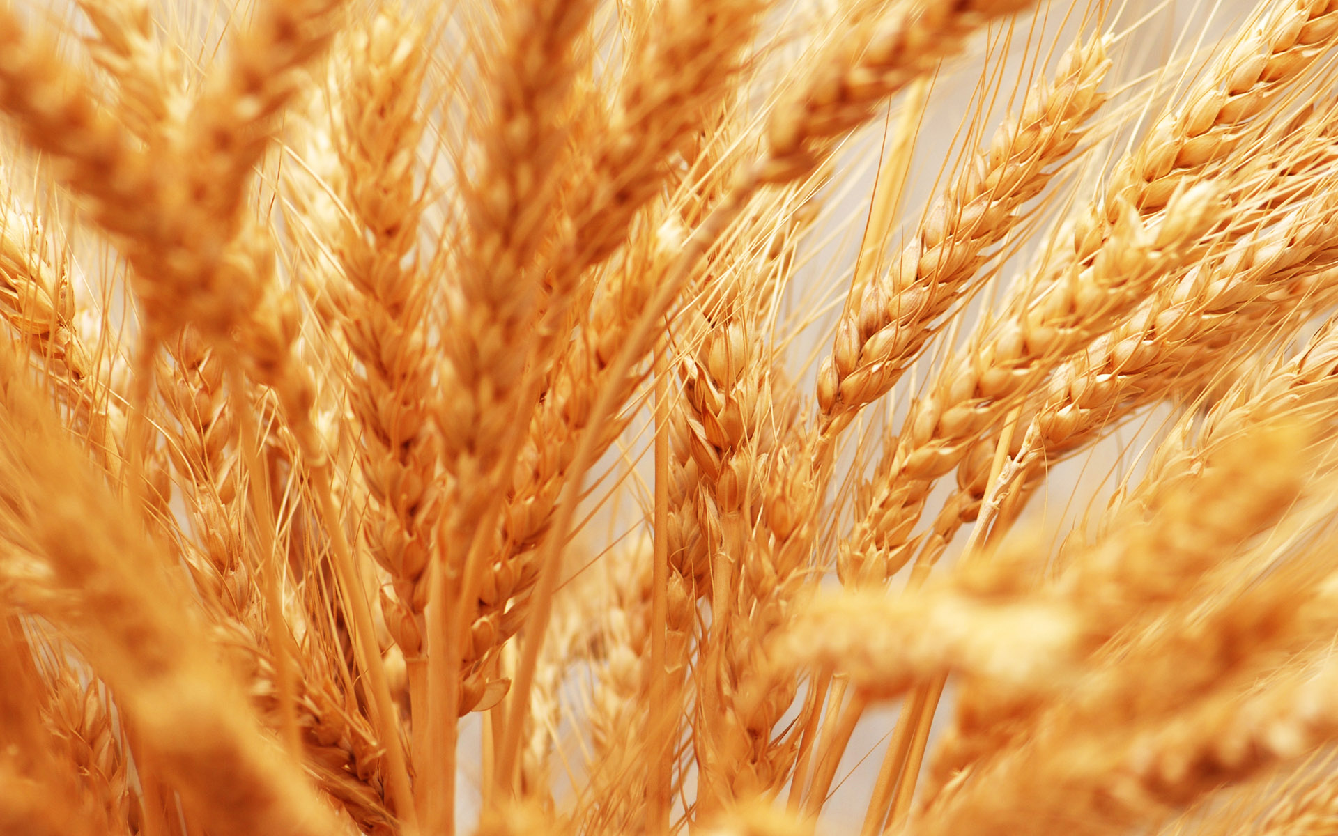
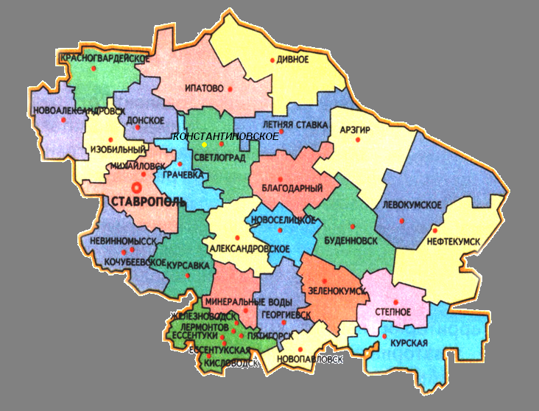
Моя родина – Ставрополье

Slide 3
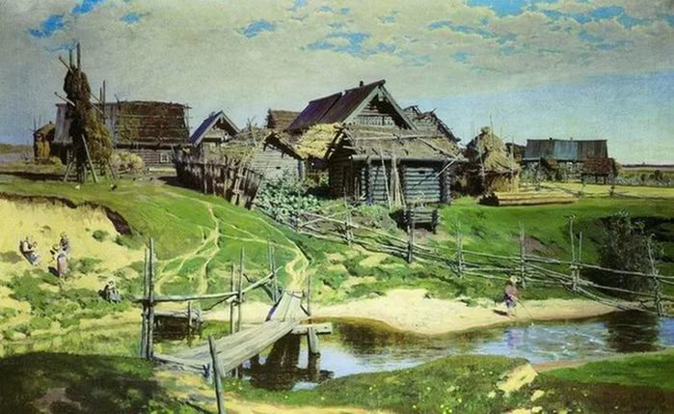
История хутора Дегтярёвского
Дегтяревский – хутор в составе Кочубеевского района Ставропольского края, входит в сельское поселение Новодеревенский сельсовет. Численность населения – 689 чел. (2011).
История хутора Дегтяревского началась со времен Н.В. Дегтярева. Дегтярев великий русский полководец, артиллерист. Ставрополье не зря называют «житницей России», хлеборобным краем. Сельское хозяйство является главной отраслью экономики края. Наше зерно отличается высоким качеством. Из него пекут вкусный хлеб.
А здешний хлеб известен всем давно,
Для человека радостен, как праздник
По всей Европе славилось зерно,
Выращенное на Северном Кавказе.
Ставропольский край является частью
Российской Федерации – нашей большой Родины.

Slide 4
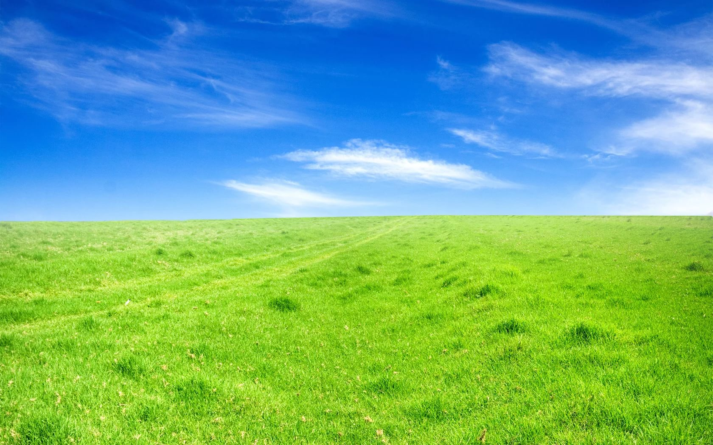
Мой родной дом
Край родной.
Край родной … лесное лето
В стороне моей глухой
Пахнет хвоей разогретой,
Земляникою сухой.
Лен в цвету … Алеют маки
Рожь голубят васильки
И выпрыгивают раки
Перед ливнем из реки.

Slide 5
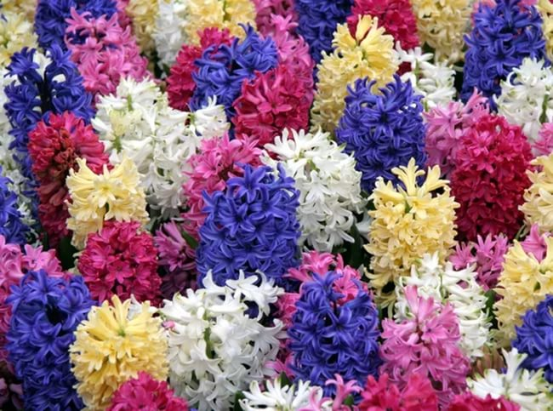
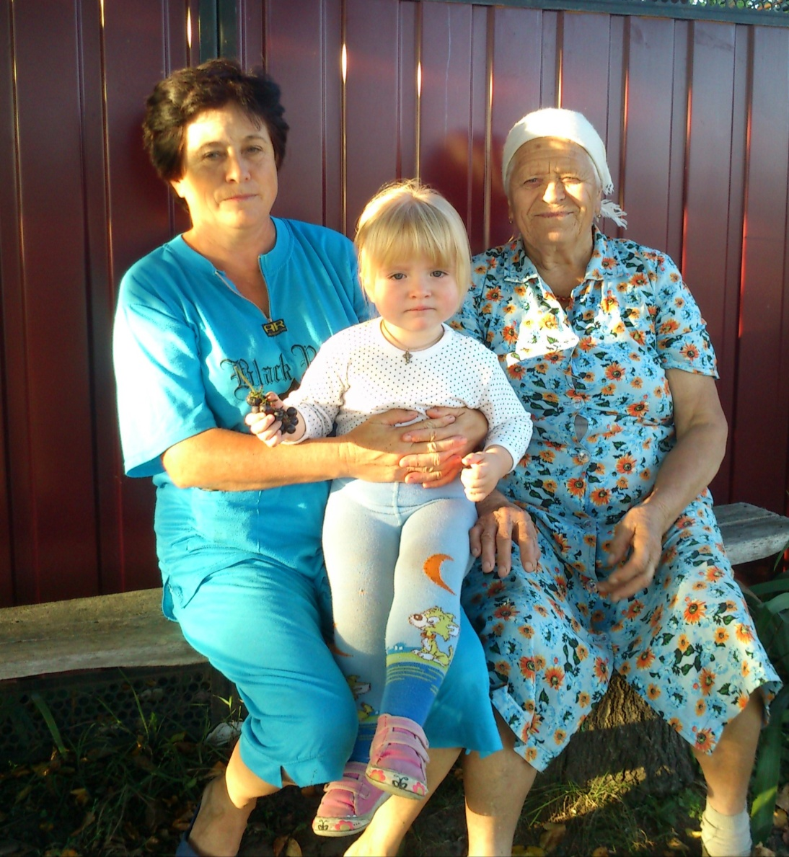
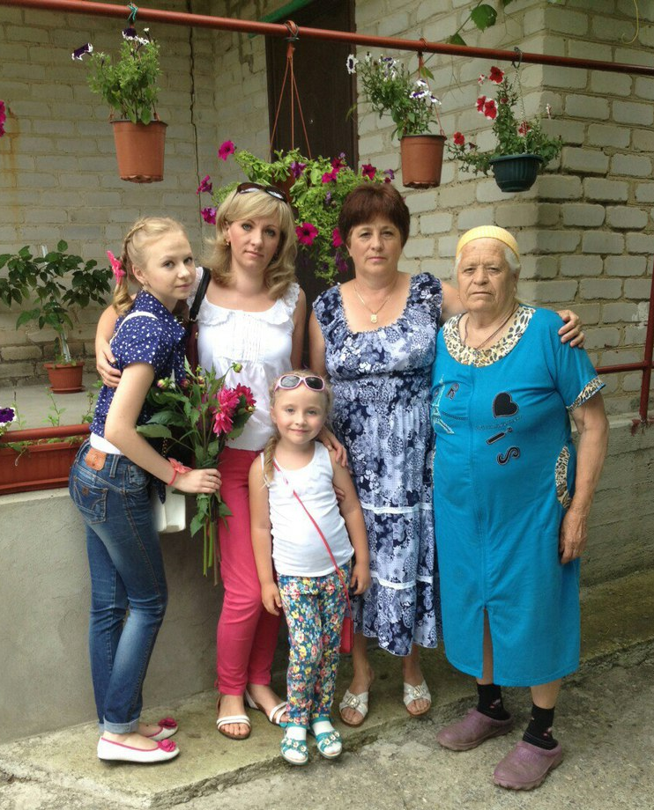
Моя семья

Slide 6
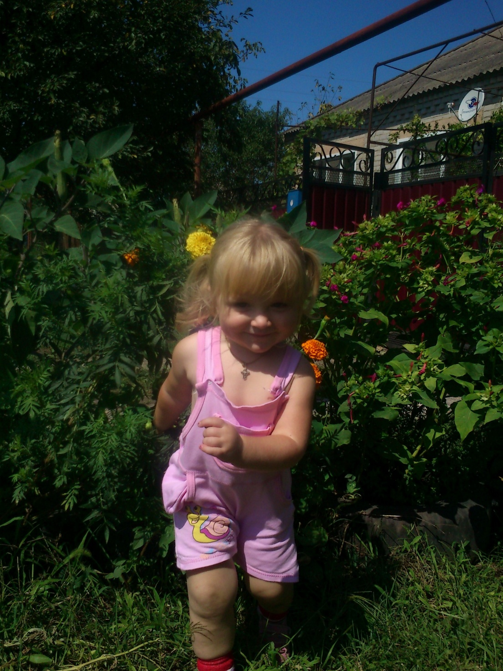
Я – маленькая

Slide 7
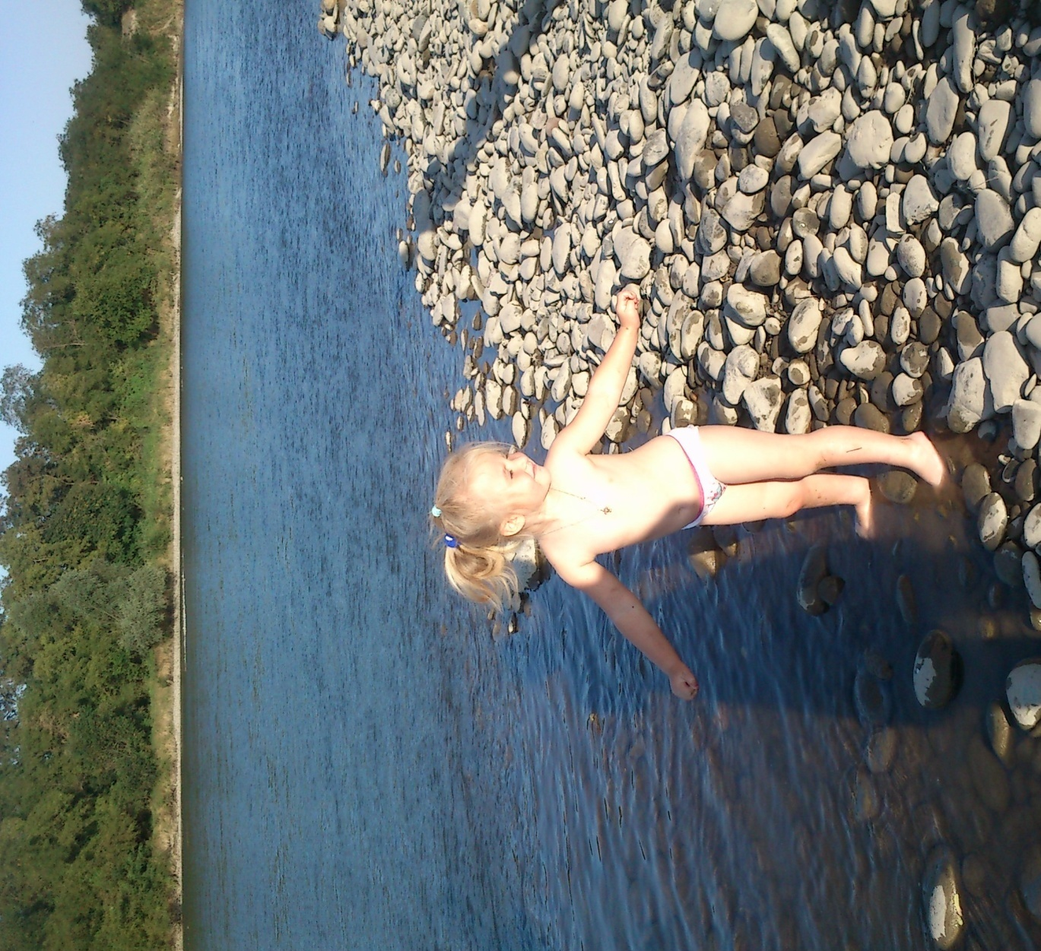
Мой отдых

Slide 8
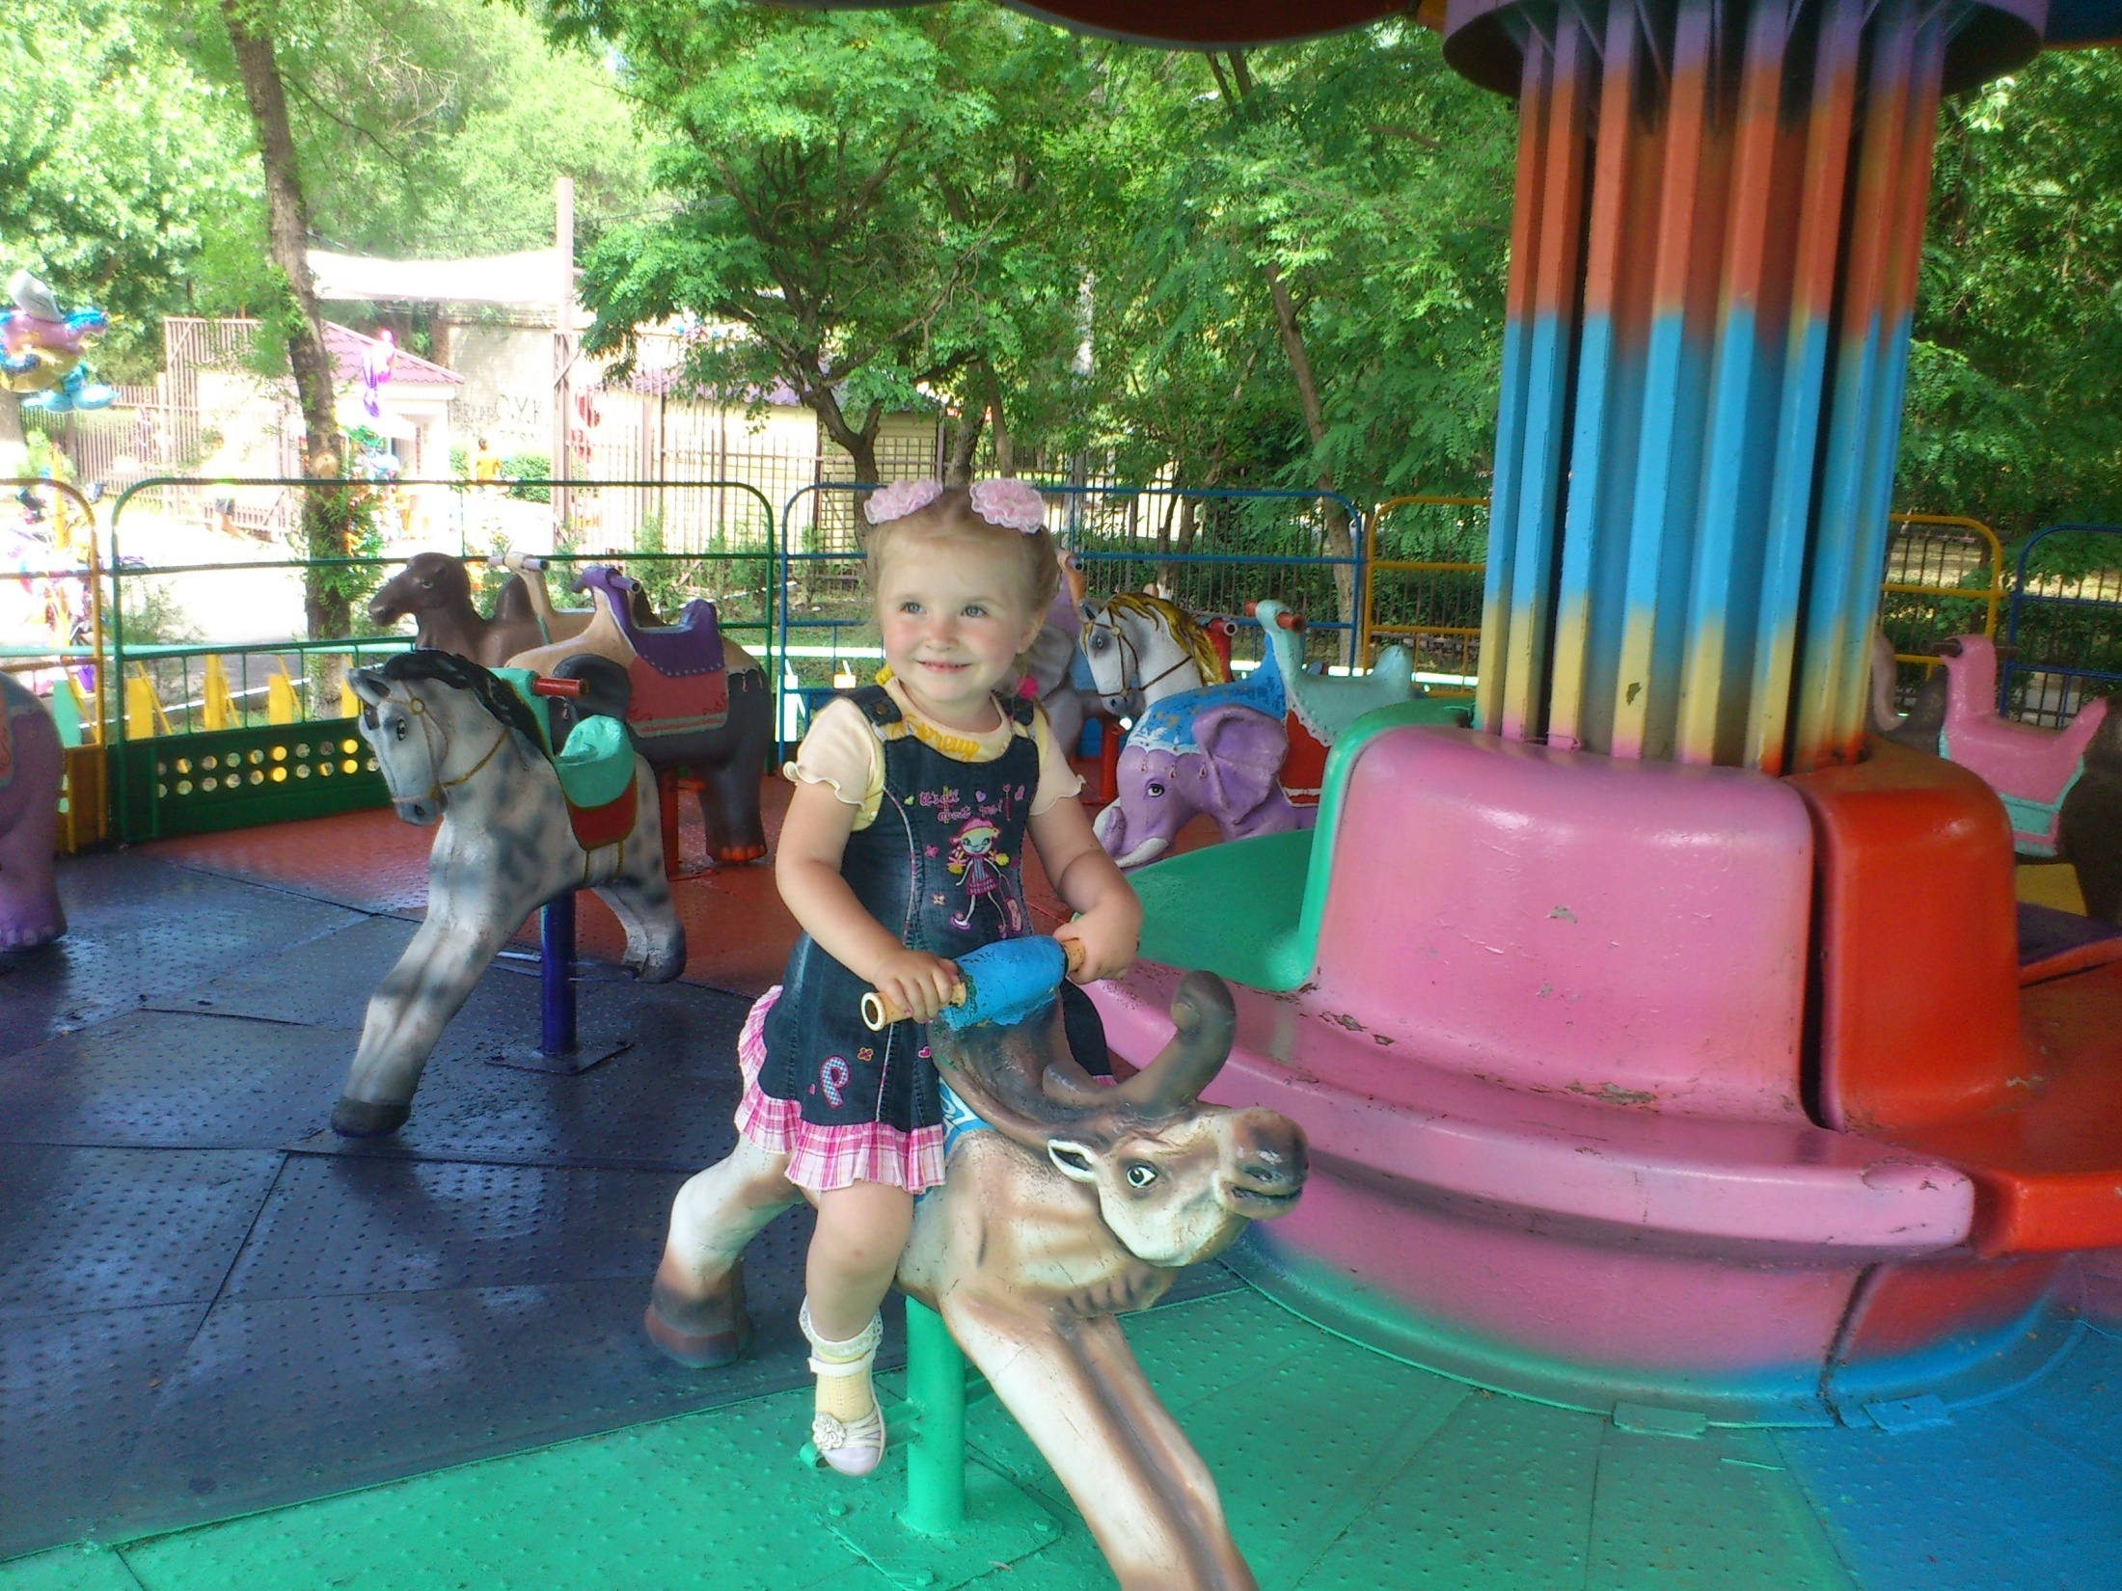

Slide 9
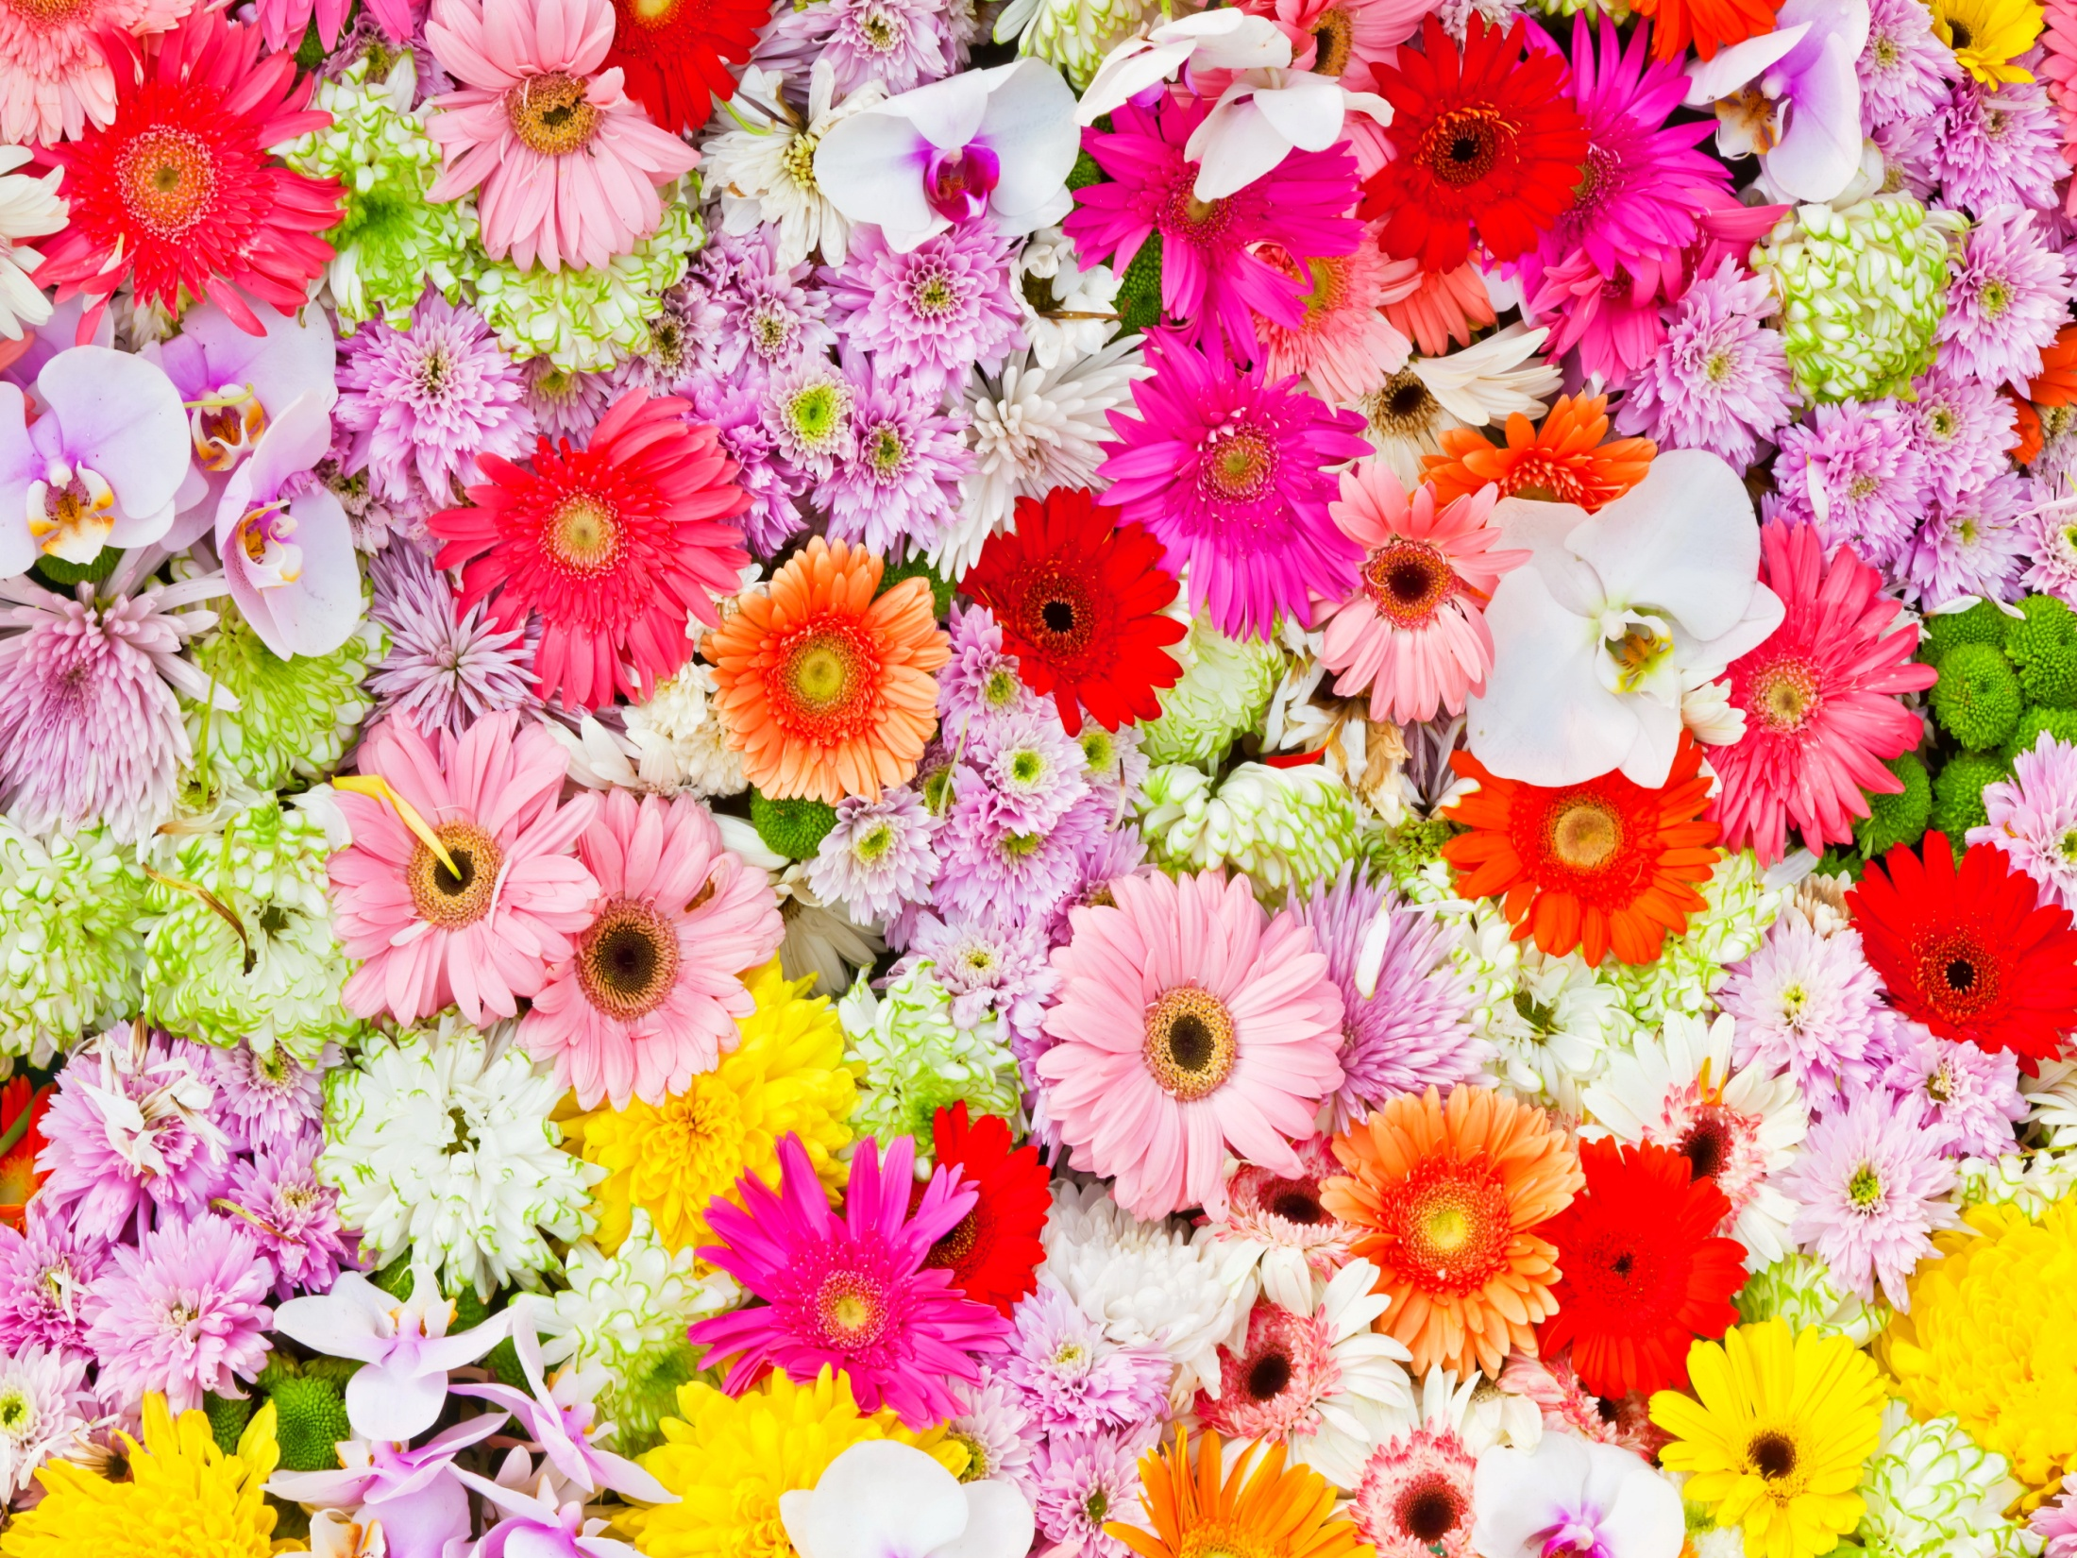
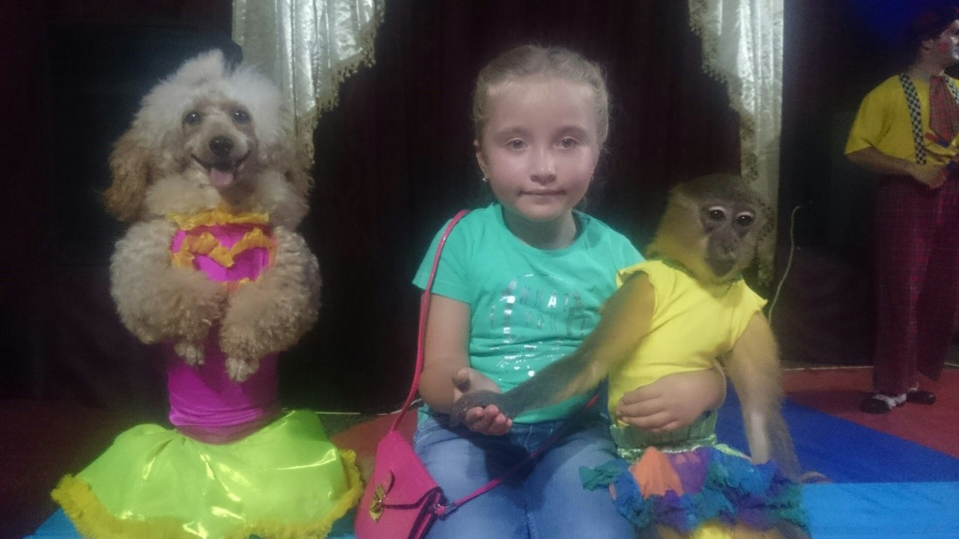

Slide 10
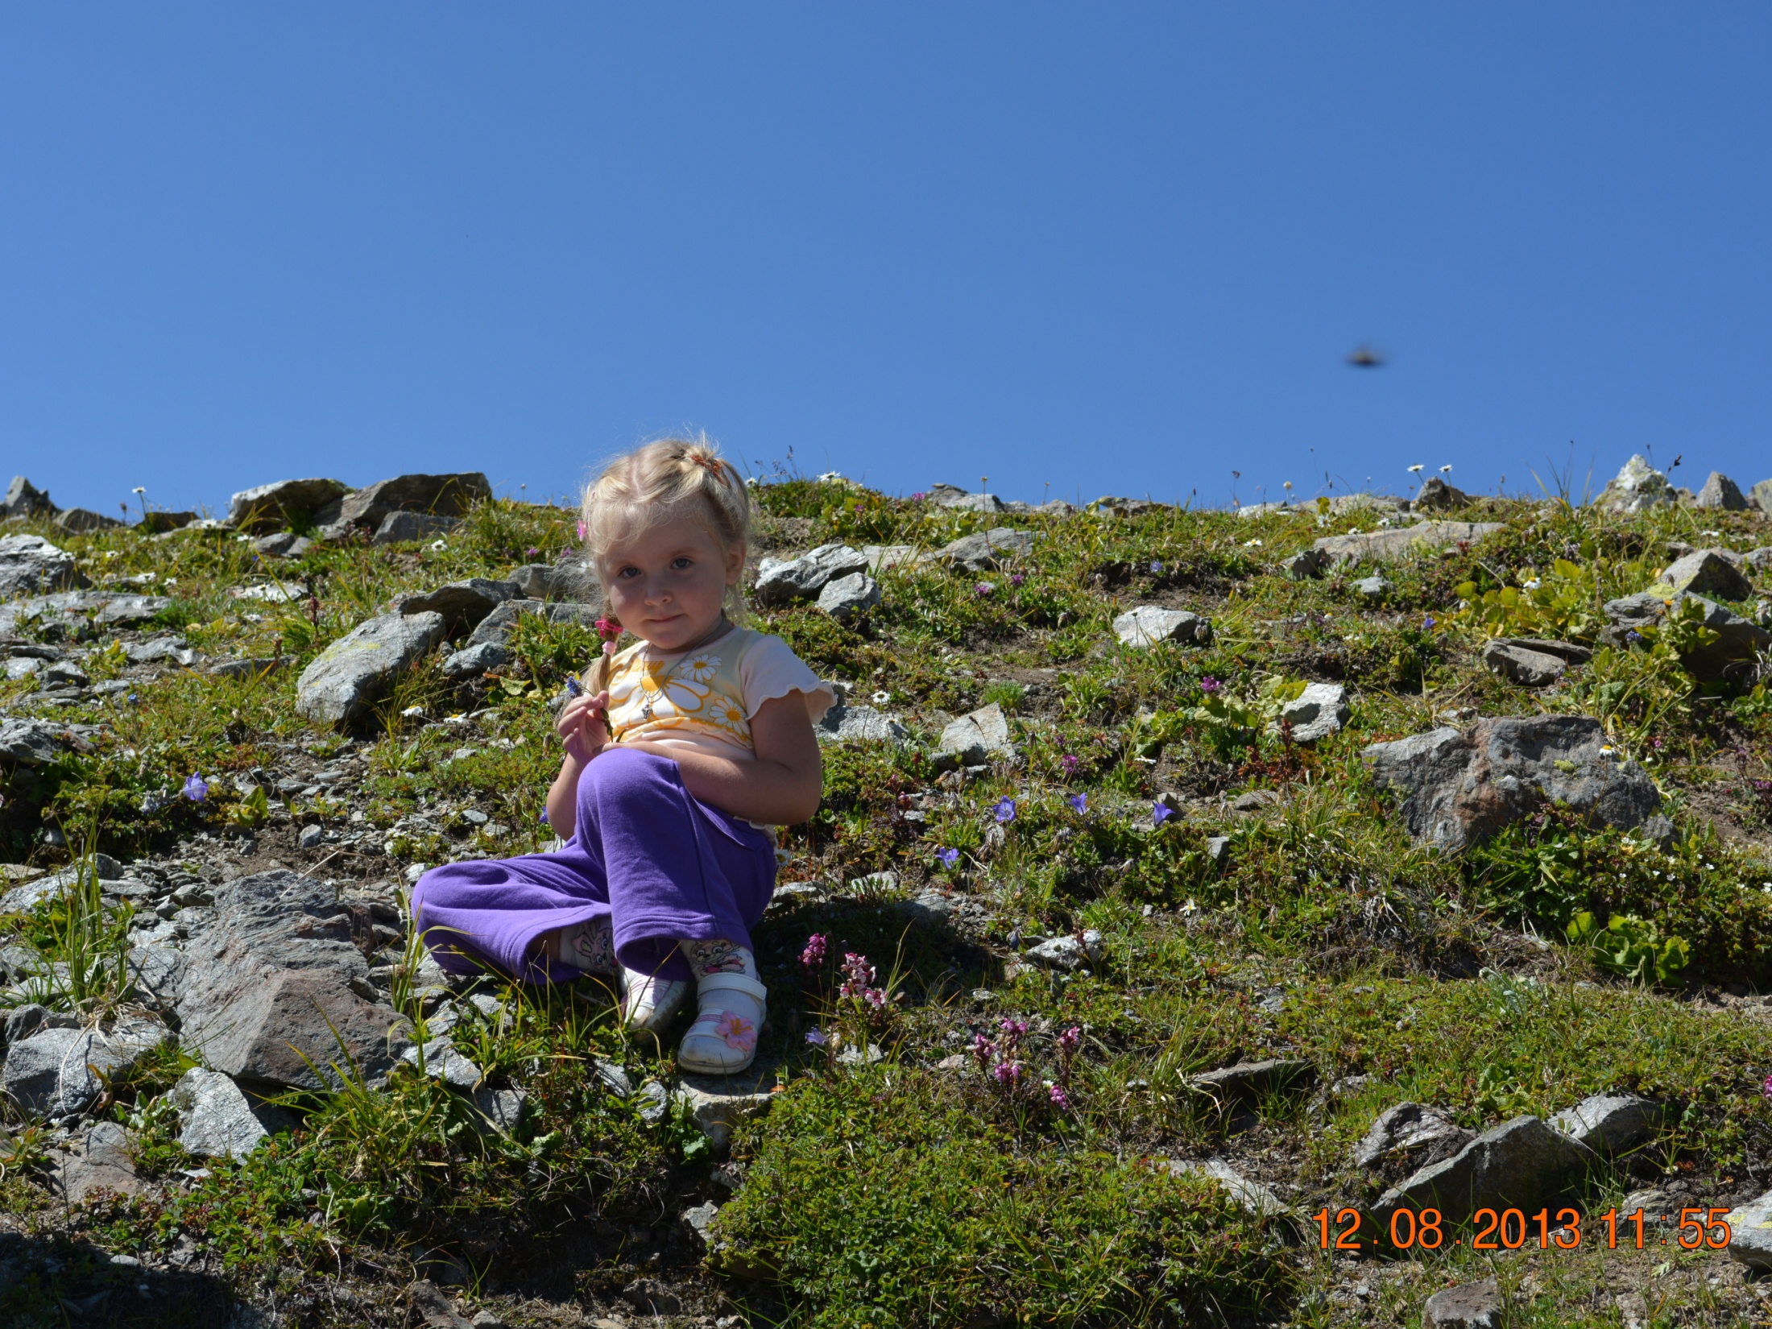

Slide 11
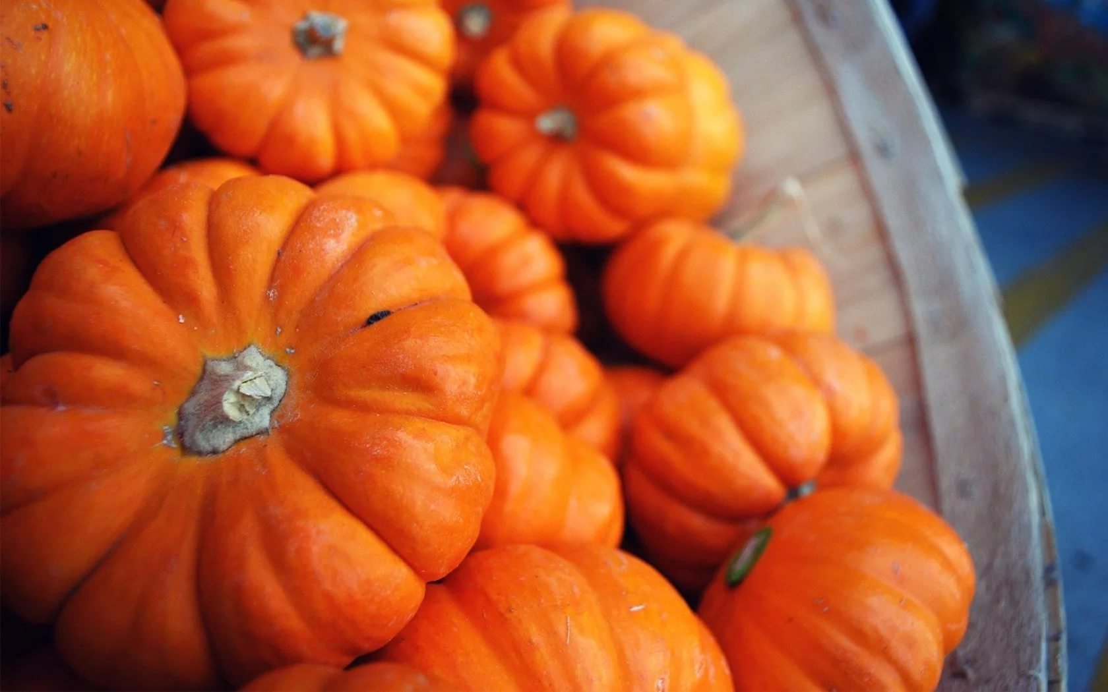
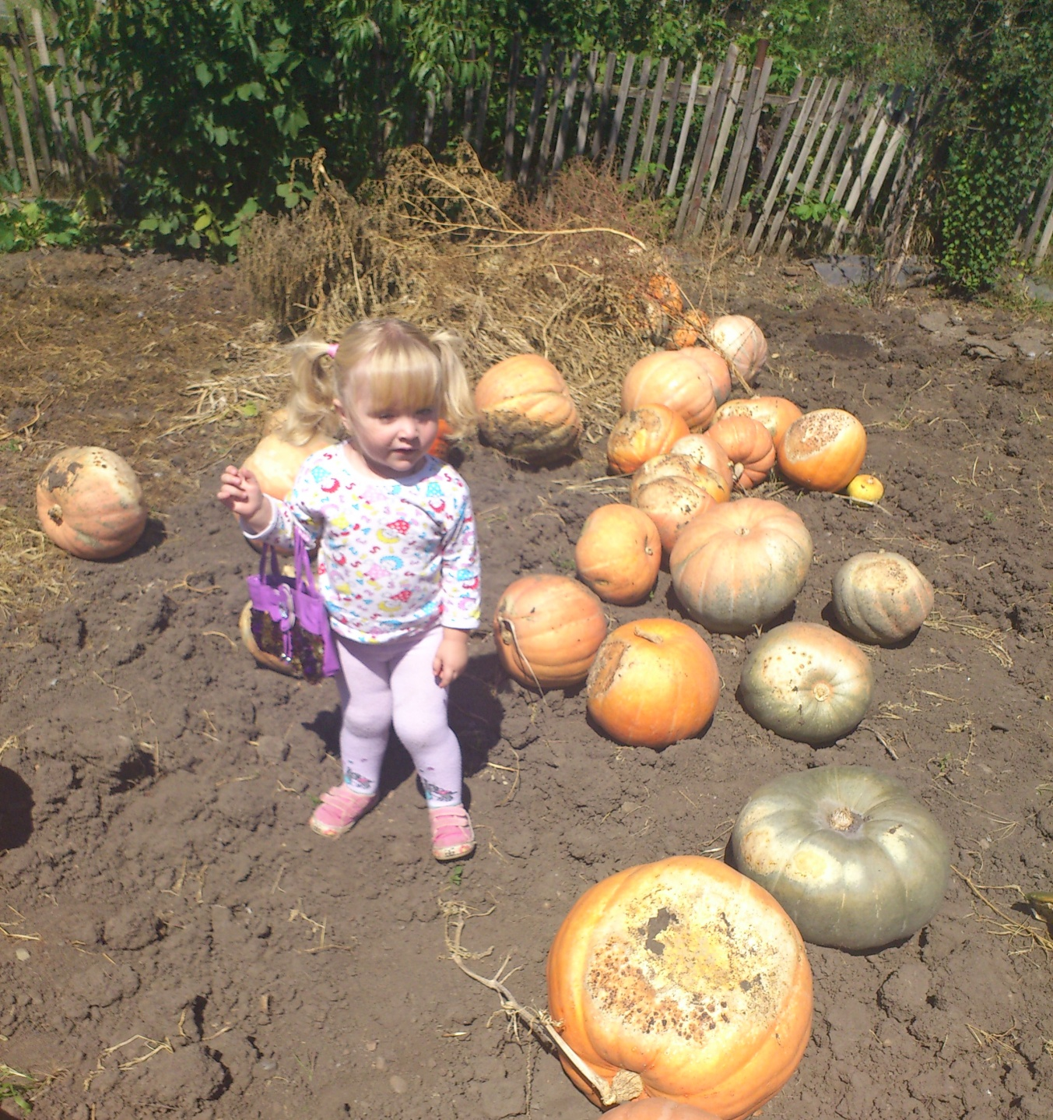

Slide 12
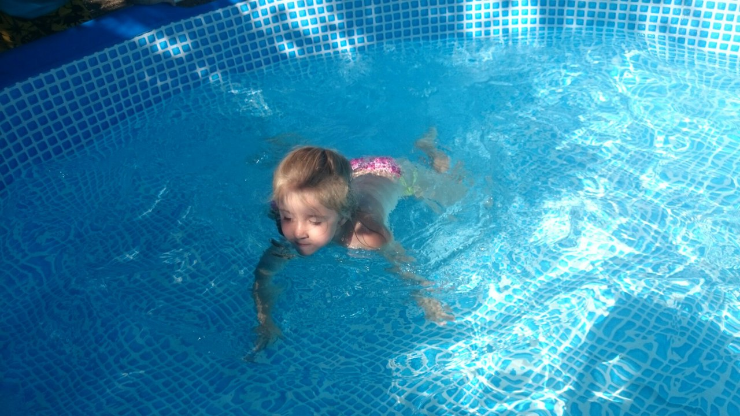
Моё хобби

Slide 13
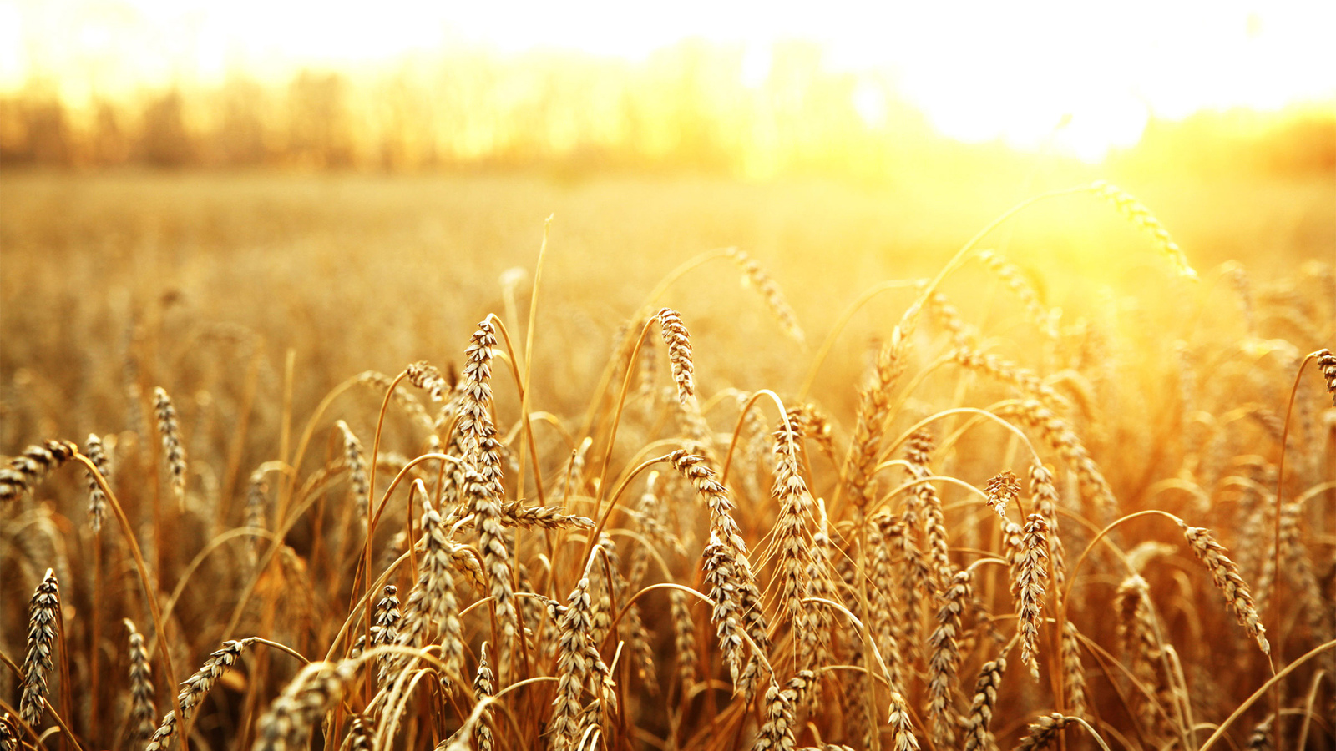
Спасибо за внимание

